Slide 1
Atelier sur la Géo-activation du Système d'Information Sanitaire (SIS) et l'Utilisation des Systèmes d’Information Géographique (SIG) en Afrique Francophone
Séance 16 - Ressources disponibles pour explorer les technologies géospatiales plus en détail (GNSS, SIG)
8 novembre 2023
Saly, Sénégal

Slide 2
Ressources GNSS
FR
Wikipedia
https://fr.wikipedia.org/wiki/Navigation_par_satellite
Articles
Série d’articles d’introduction au Systèmes globaux de positionnement par satellites: https://www.academia.edu/42352260/Introduction_aux_GNSS_Syst%C3%A8mes_globaux_de_Syst%C3%A8mes_globaux_de_positionnement_par_satellites_positionnement_par_satellites
Video
Qu’est-ce que le GNSS: https://www.youtube.com/watch?v=XFZrOSKAXH4&pp=ygVCaW50cm9kdWN0aW9uIGF1IHN5c3RlbSBnbG9iYWwgZGUgbmF2aWdhdGlvbiBwYXIgc2F0ZWxsaXRlIGZyYW5jYWlz

Slide 3
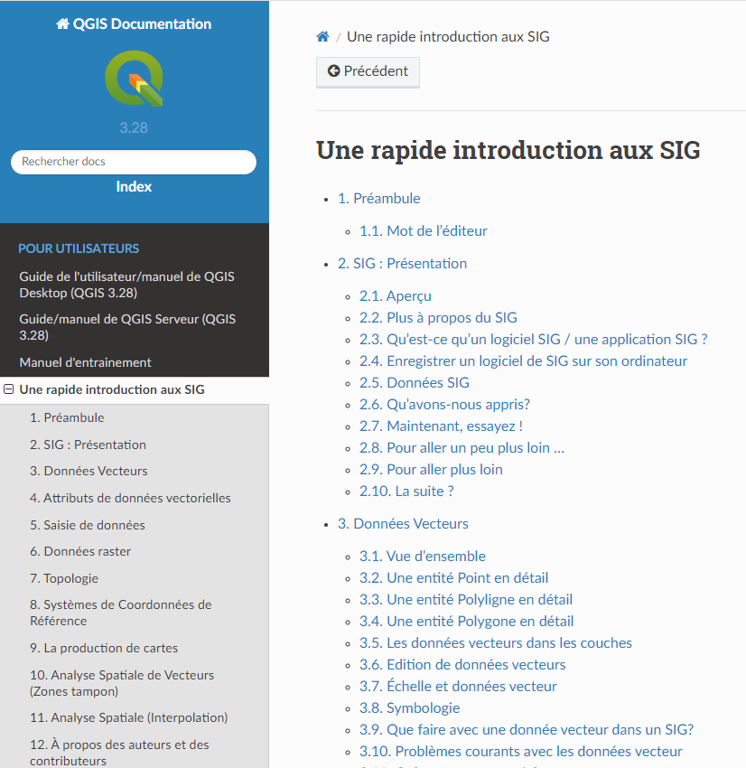
Resources SIG - QGIS
FR
Le site Web QGIS fournit des ressources pour leurs utilisateurs.
Une rapide introduction aux SIG
https://docs.qgis.org/3.28/fr/docs/gentle_gis_introduction/index.html
Manuel d’utilisation
En ligne: https://docs.qgis.org/3.28/fr/docs/user_manual/index.html
PDF: https://docs.qgis.org/3.28/pdf/fr/QGIS-3.28-DesktopUserGuide-fr.pdf
Manuel d’exercices
En ligne: https://docs.qgis.org/3.28/fr/docs/training_manual/index.html
PDF:
https://docs.qgis.org/3.28/pdf/fr/QGIS-3.28-TrainingManual-fr.pdf
FR_QGIS-3.28-DesktopUserGuide-fr

Slide 4
Resources SIG - QGIS
FR
Le ministère français de l'Environnement soutient le projet QGIS. Leurs supports de formation et autres ressources sont disponibles ici :
http://www.geoinformations.developpement-durable.gouv.fr/qgis-formations-et-supports-pedagogiques-r947.html
http://www.geoinformations.developpement-durable.gouv.fr/qgis-r625.html
Le Centre National de la Recherche Scientifique (CNRS), a créé un tutoriel QGIS en ligne : http://ouvrir.passages.cnrs.fr/tutoqgis/
YouTube propose de nombreux didacticiels vidéo en Français sur différents sujets QGIS: www.youtube.com

Slide 5
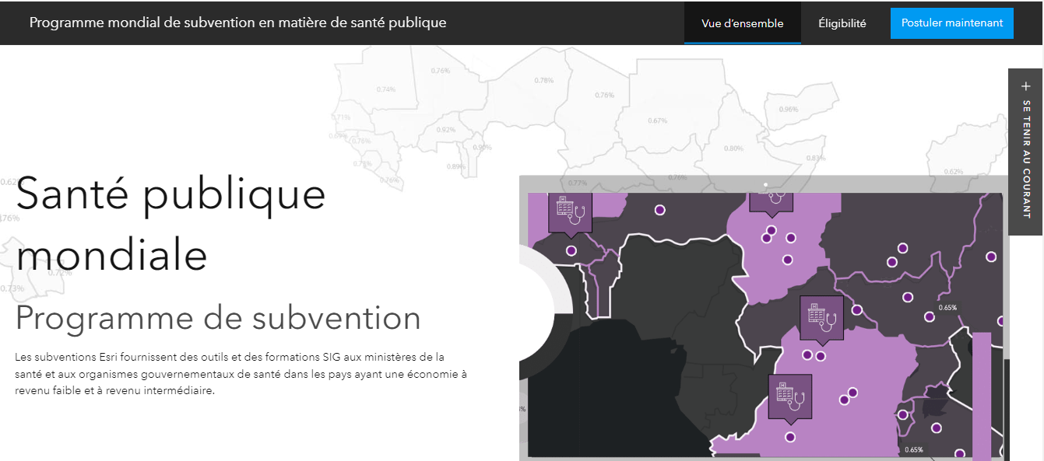
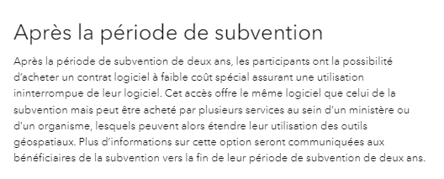
Resources SIG - Esri
FR
Programme de subventions Esri pour la santé et les services sociaux: https://bit.ly/2PjysU1
Gratuit pendant 2 ans, coût très réduit après
Tous les pays participants ont accès à ce programme

Slide 6
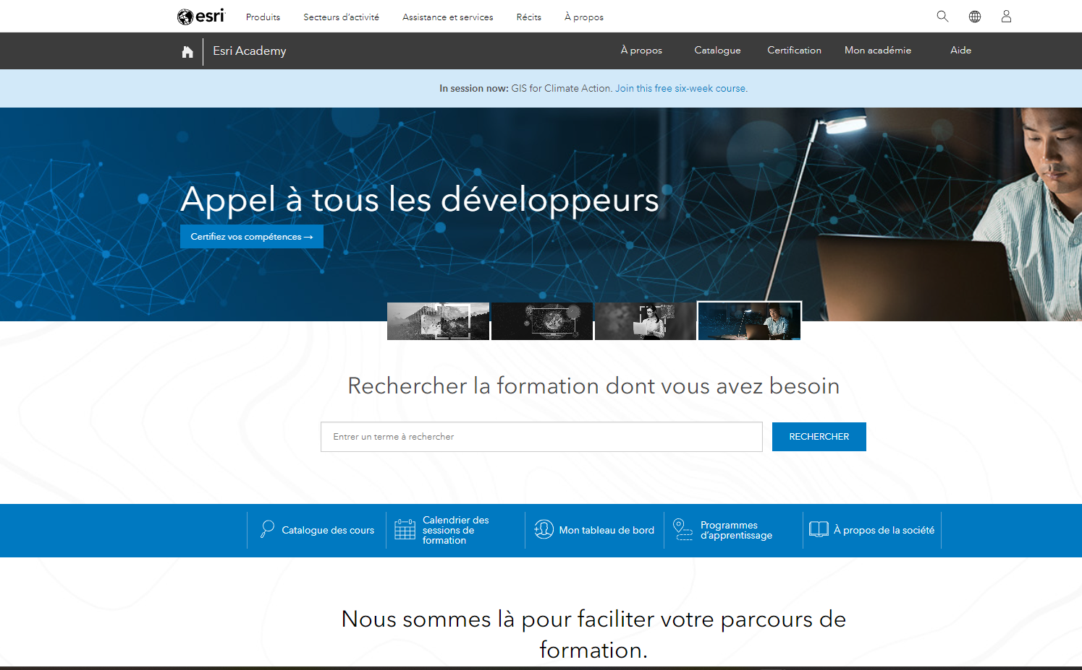
Resources SIG - Esri
https://www.esri.com/training/
FR
https://healthgeolab.net/resources/reference-materials/

Slide 7
Atelier sur la Géo-activation du Système d'Information Sanitaire (SIS) et l'Utilisation des Systèmes d’Information Géographique (SIG) en Afrique Francophone
Ordre du jour et objectifs du 4ème jour

Slide 8
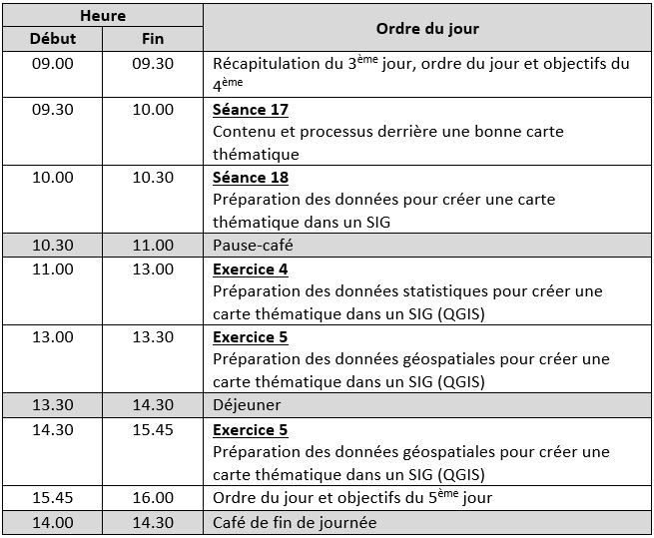
Ordre du jour et objectifs du 4ème jour
Création de cartes thématiques
Introduction à la création de cartes thématiques et préparation des données pour créer ce genre de cartes

